Slide 1
PLZEŇSKÝ REGION výběr akcí
Svaz knihovníků a informačních pracovníků ČR

Slide 2
2018 Setkání seniorů Fakulta designu a umění L. Sutnara ZČU a Univerzitní knihovna ZČU
Plzeňský region

Slide 3
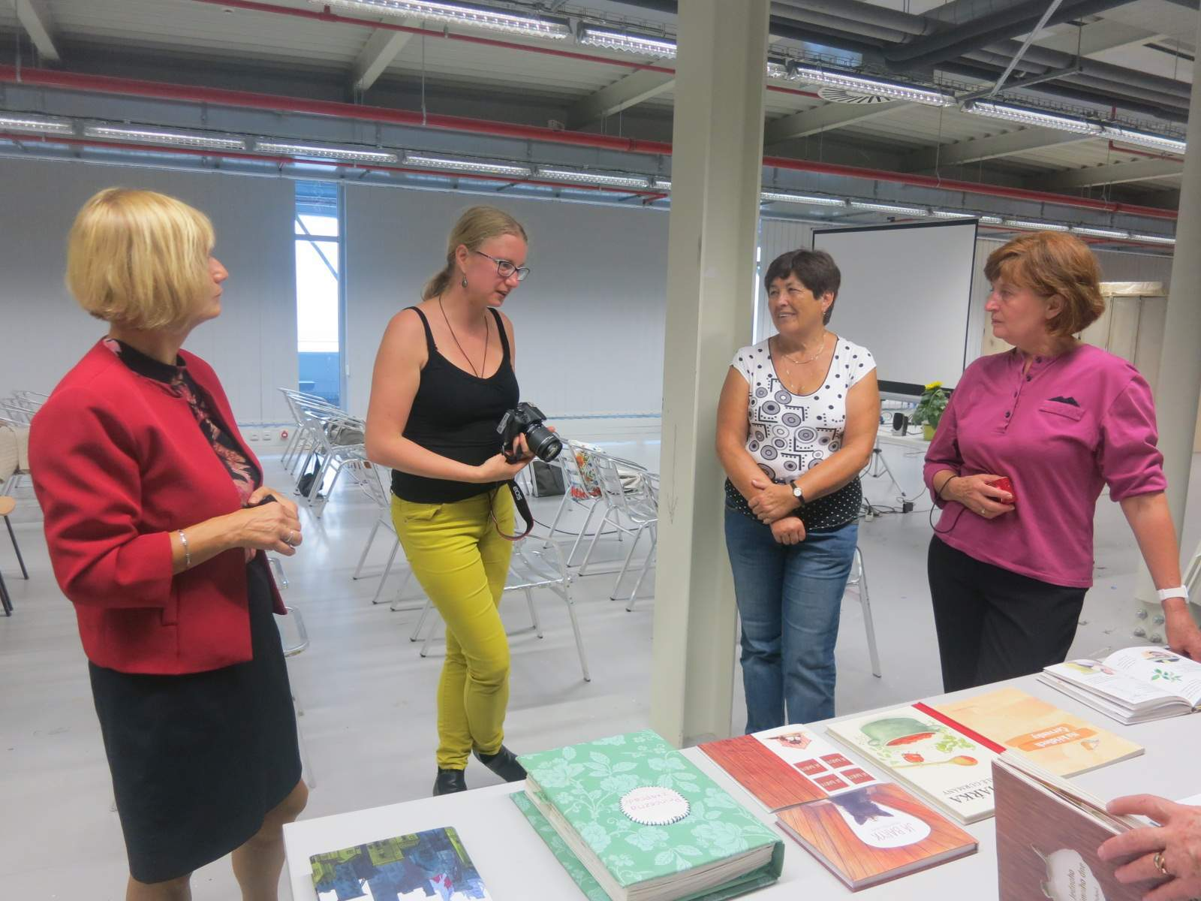
2018 Setkání seniorů Fakulta designu a umění L. Sutnara ZČU a Univerzitní knihovna ZČU
Plzeňský region

Slide 4
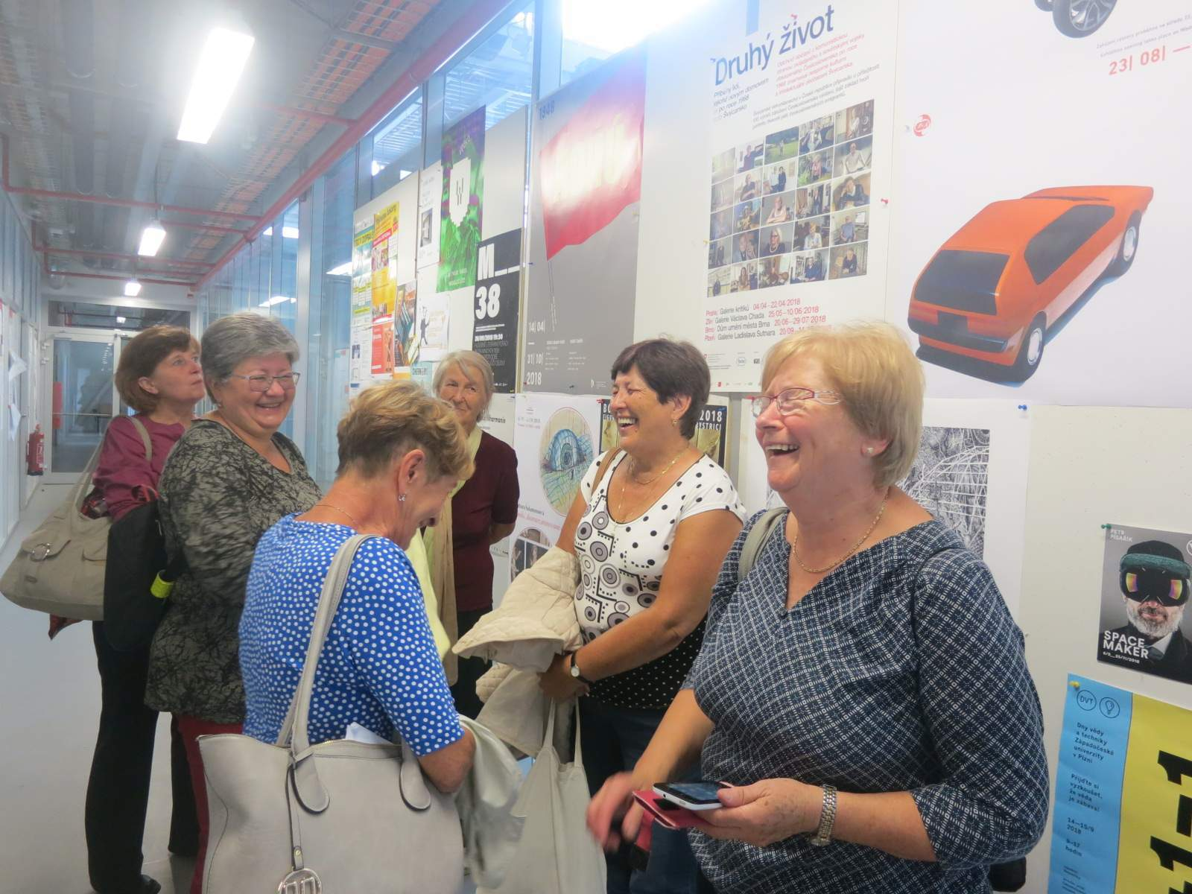
2018 Setkání seniorů Fakulta designu a umění L. Sutnara ZČU a Univerzitní knihovna ZČU
Plzeňský region

Slide 5
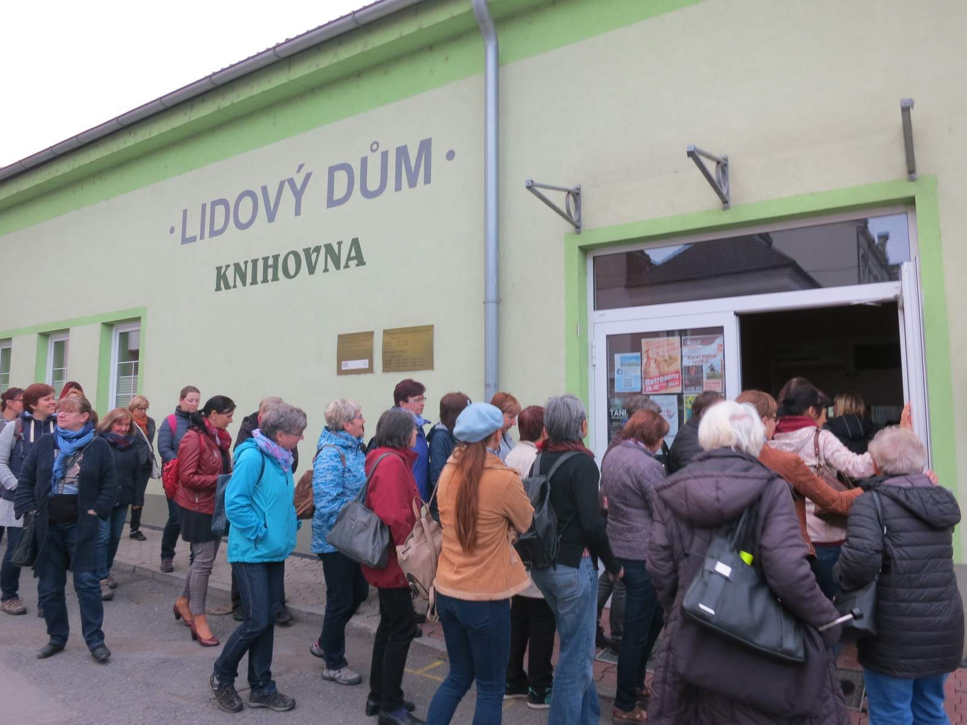
2019 Exkurze Knihovny Blovice a Spálené Poříčí
Plzeňský region

Slide 6
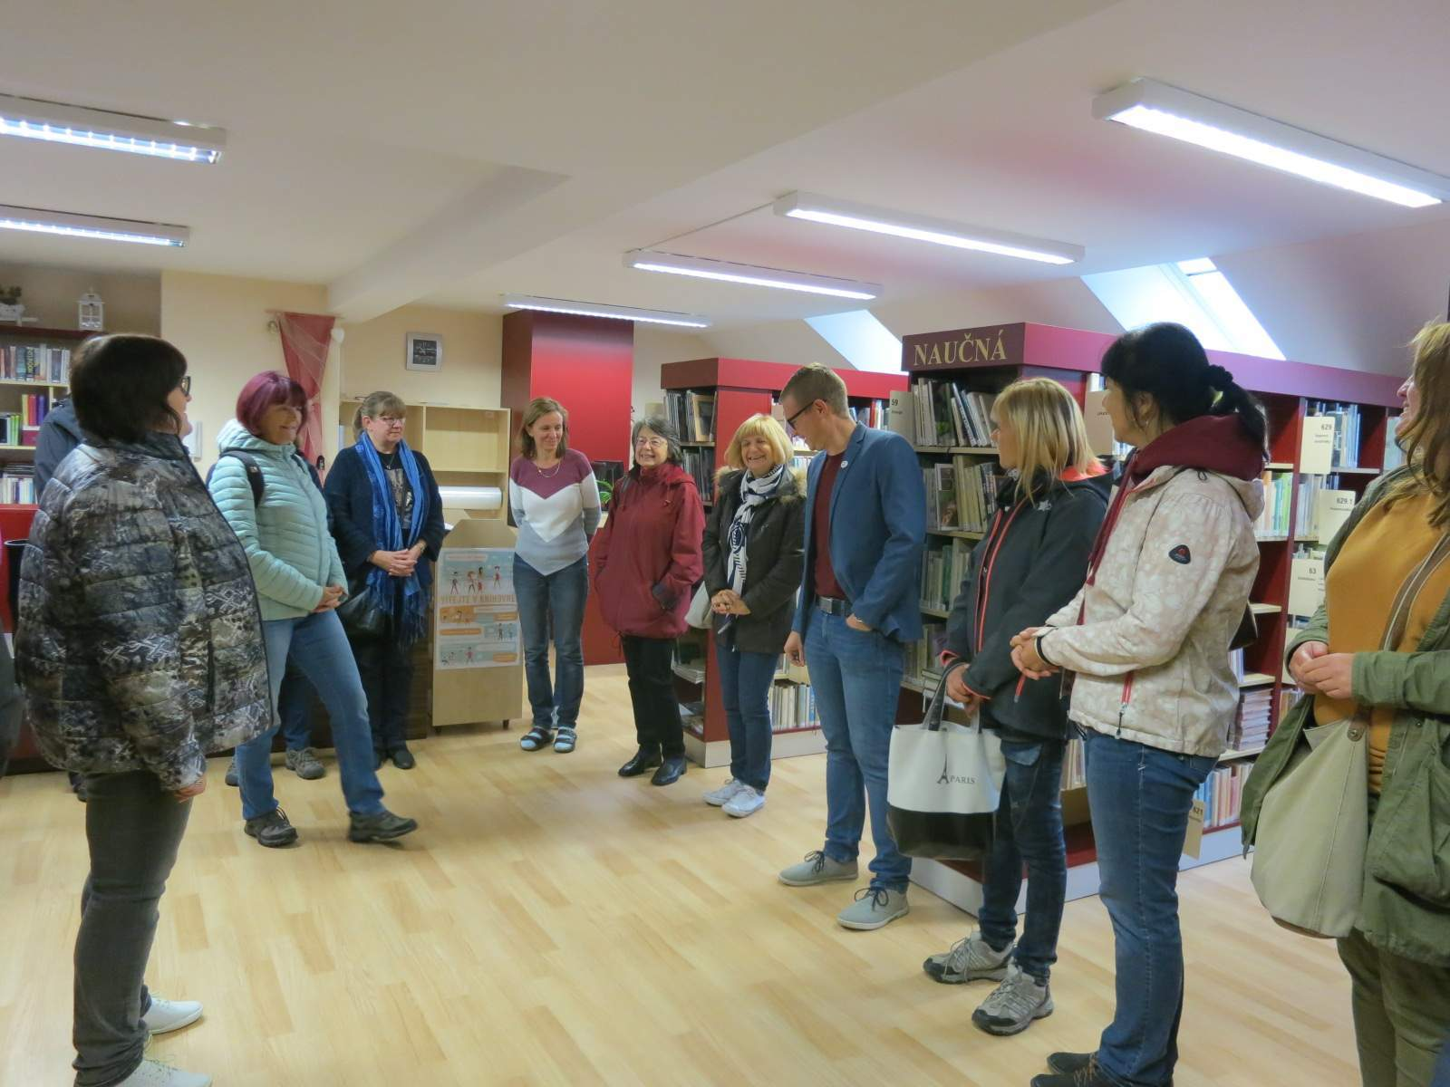
2019 Exkurze Knihovny Blovice a Spálené Poříčí
Plzeňský region

Slide 7
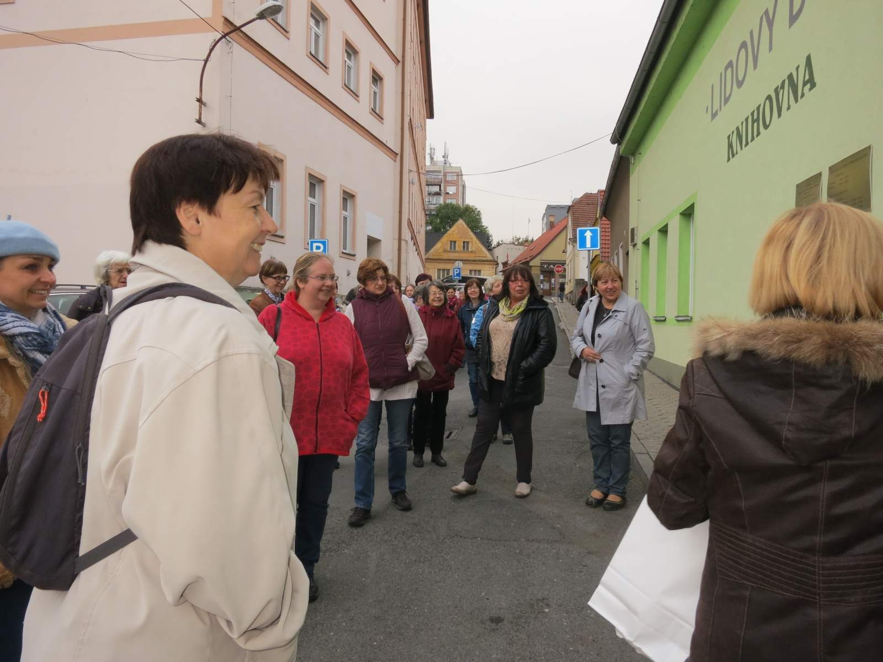
2019 Exkurze Knihovny Blovice a Spálené Poříčí
Plzeňský region

Slide 8
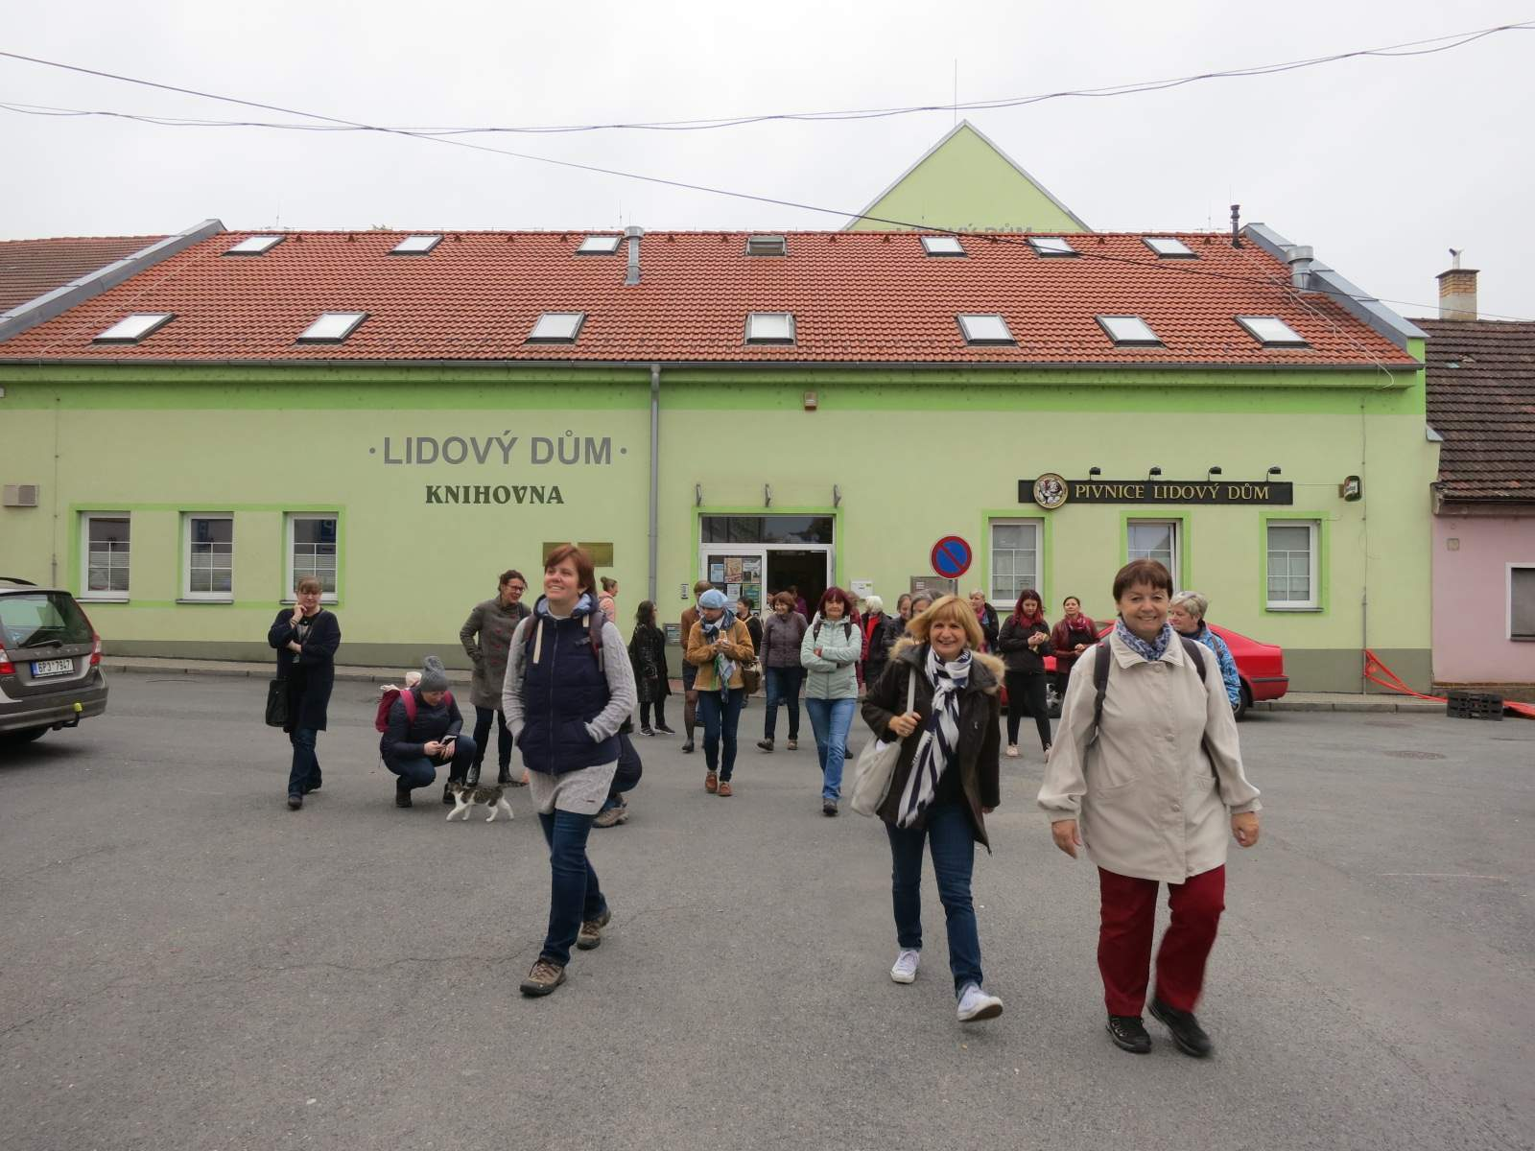
2019 Exkurze Knihovny Blovice a Spálené Poříčí
Plzeňský region

